Slide 1
Registrera LOKstöd via datorn och laget.se

Slide 2
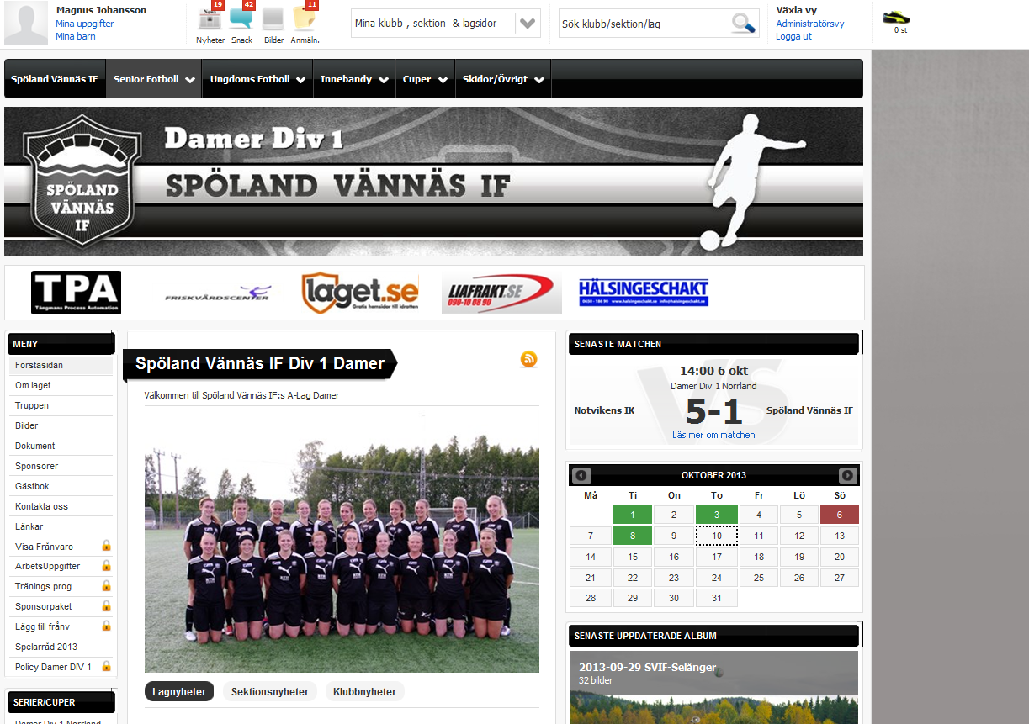
Gå till det egna lagets hemsida
Logga in, och klicka sedan på Administratörsvy

Slide 3
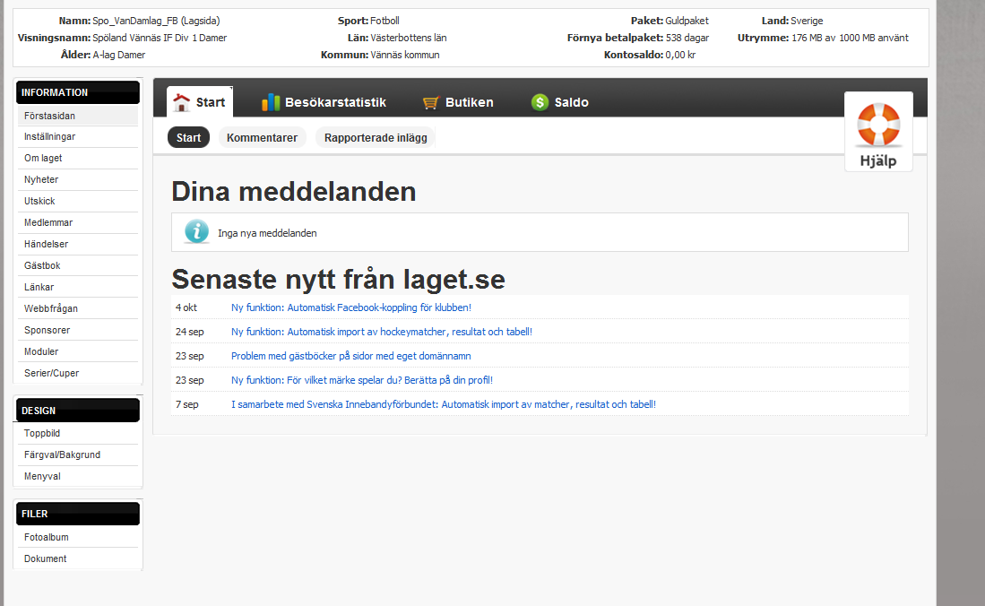
Klicka sedan på Händelser

Slide 4
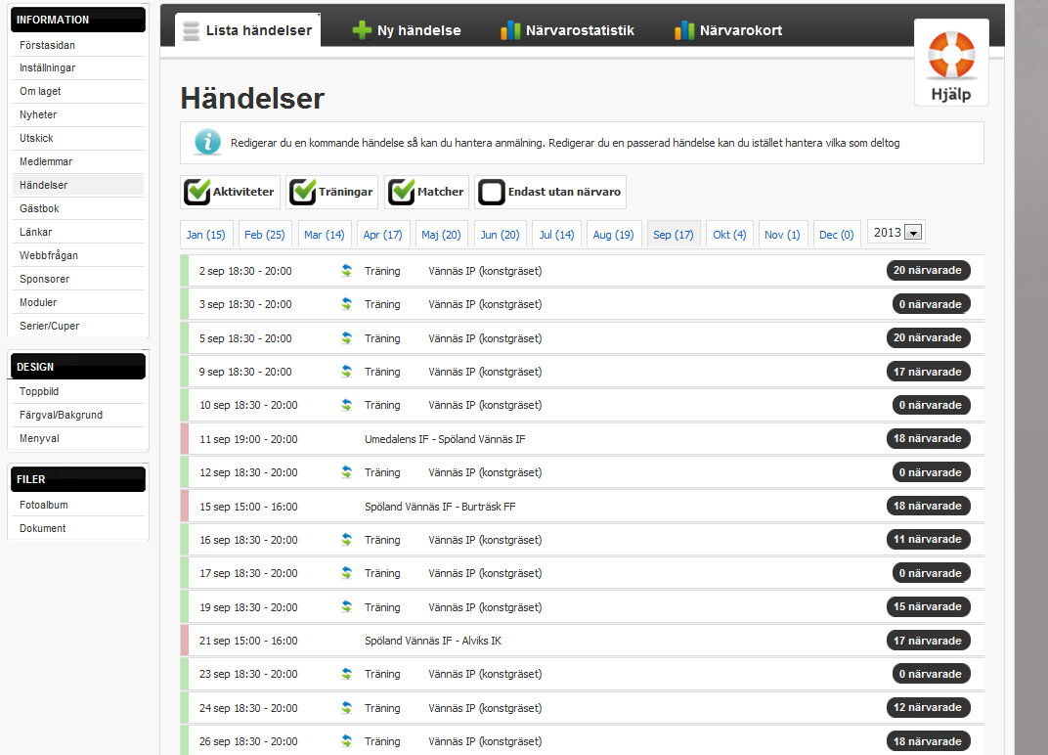
Här kan man lägga till händelser (träning,aktivitet mm)
Klicka på aktiviteten som du vill registrera närvaro på.

Slide 5
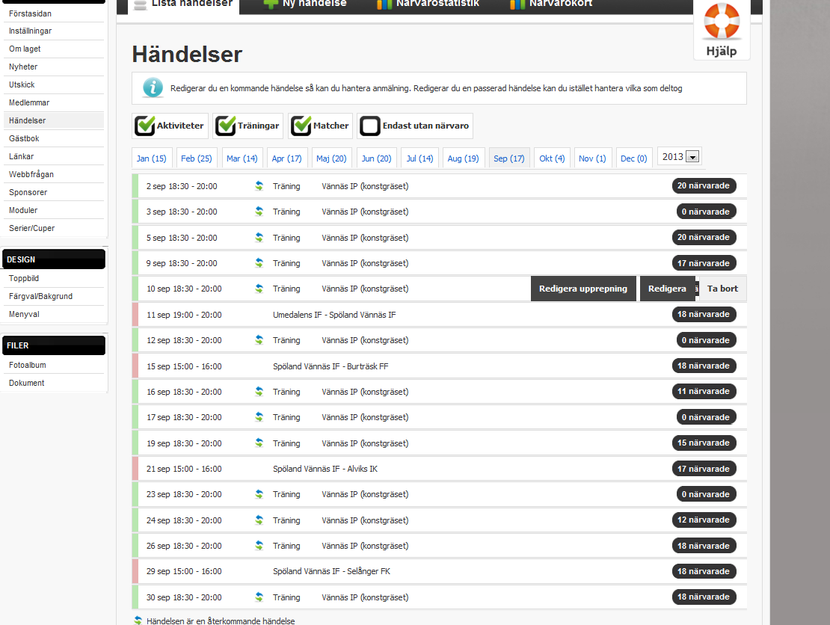
Klicka på redigera

Slide 6
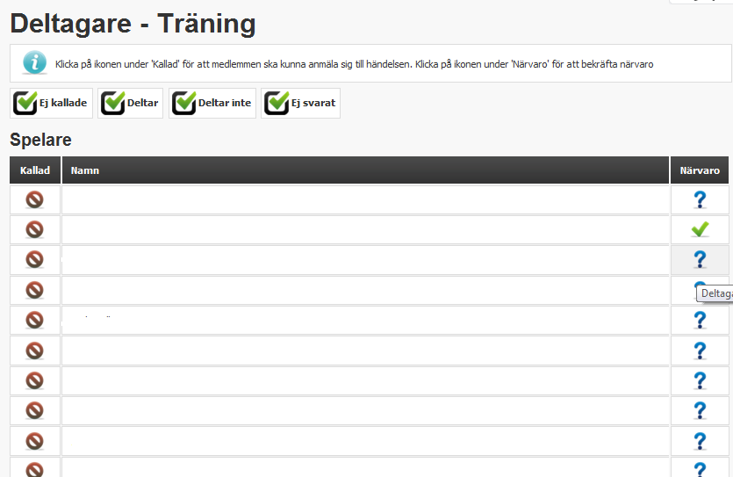
Klicka på ? På dom som är närvarande,när det har vlivit en grön bock är det klart.
Man behöver inte spara ,utan när det är en grön bock på alla som är närvarande kan man lämna sidan.
Namn på spelare

